Slide 1
INTEGRATÍV GYÓGYÁSZAT, ÉS ANNAK SZERVEZŐ EREJE, A MAGYAR INTEGRATÍV MEDICINA SZÖVETSÉG
Dr. Szalkai Iván
c. Egyetemi docens
Magyar Integratív medicina szövetség elnökhelyettese

Slide 2
Előadás súlypontjai 1. Mi az integratív gyógyászat? 2. Mi a MIMSZ célja 3. Mit tudunk a tumor ellátáshoz hozzátenni

Slide 3
Integratív gyógyászat
Naív elképzelés – kelet- Nyugat egyesítése
Miért nem vált be – amerikai tapasztalat
Különbség a két tudomány között (ugyanazon folyamat két elemzési módszere között)
Tudomány definíciója -A tudomány a bennünket körülvevő világ megismerésére irányuló tevékenység és az ezen tevékenység során szerzett igazolt (tesztelt vagy bizonyított) ismeretek gondolati rendszere. Externalista felfogás: tudomány az, amit egy közösség annak fogad el.
Ismeretelméleti: szintézis - analízis
Kutatásmódszertani: Hálózatos – lineáris (kartezianus) felfogás

Slide 4
A kartezianus és rendszerszemléletű tudomány összehasonlítása (Szabó V. László ábrája)

Slide 5
Alapkérdések – diagnózis vagy folyamat
Nem konvencionális kezelés
Konvencionális kezelés
Egészség diagnózis
Dinamikus folyamat statikus folyamat
Adaptáció, kompenzáció funkcionális és/vagy organikus
Th cél: egyensúly helyreállítása, folyamatok beavatkozás a biokémiai megfordítása folyamatokba, supressió vagy stimuláció

Slide 6
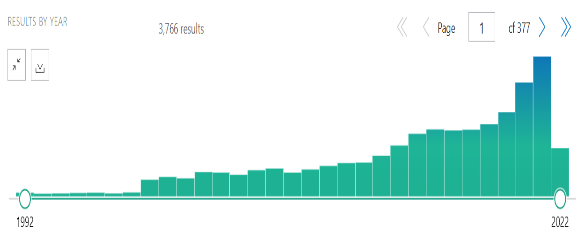
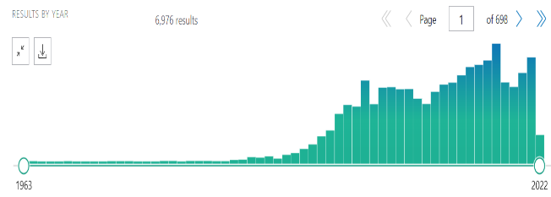
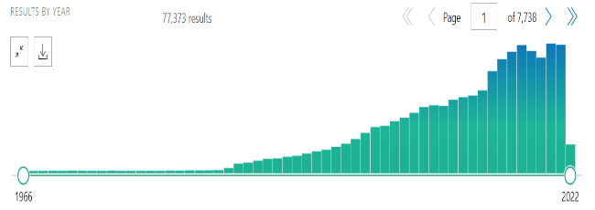
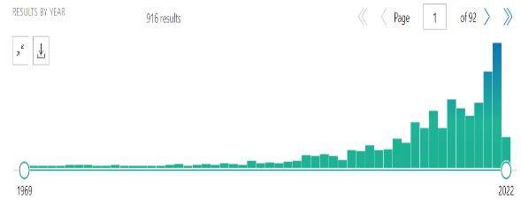
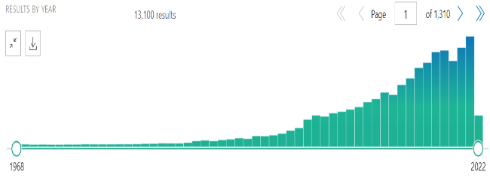
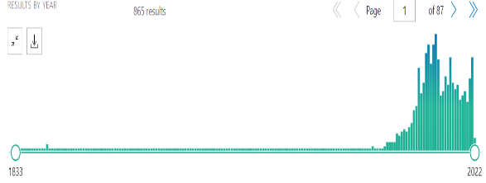
Komplementer és alternatív
TCM
Functional medicine model
Ayurveda
Non pharmacological intervention
Homeopathia

Slide 7
Magyar Integratív medicina szövetség (MIMSZ)

Slide 8
Felépítés
Önkéntes
Nem konvencionális gyógyítással foglalkozó szerveződések
Érdekvédő és érvényesítő választott vezetés
Cél:
A tudatosan rendezetlenül hagyott terület rendezése, szakmai fejlesztése, hiteles információk terjesztése, belső és külső oktatások lebonyolítása
Egyetemi oktatások szervezése, folytatása
Közérzetjavító szolgáltatók (?) helyzetének rendezése, rendszerbe illesztése
Országos intézet kialakítása
Kutatások, tudományos viták, szakmai párbeszédek
„Csalók, sarlatánok, kuruzslók, a remény vámszedői”

Slide 9
Tumoros betegek
Tipikus területe lehetne a kooperációnak
„Prevenció”, korai időszak elsősorban alternatív kezelés, dg felállítása után kombinált kezelés
Alternatív kezelés fő elemei: gyulladáscsökkenés, Hypoxia korrigálása, Immunrendszer stimulálása, anyagcsere helyreállítása
Mellékhatás – eredmény figyelembe vétele , nehézfémek kérdése
Speciális diagnosztikai módszerek

Slide 10
Integratív kezelés
Nem konvencionális
Konvencionális
Antiinflammatiós Kombinált onkoterápiás módszerek
Hypoxia elleni
Nk sejt stimuláló
Pszichoterápia
Táplálkozási terápia
Onkoterápia mellékhatás

Slide 11
Köszönöm a figyelmüket.
Remélem ……..

